Slide 1
自己紹介
面白法人カヤック
HTMLファイ部・人事部
岩淵勇樹

Slide 2
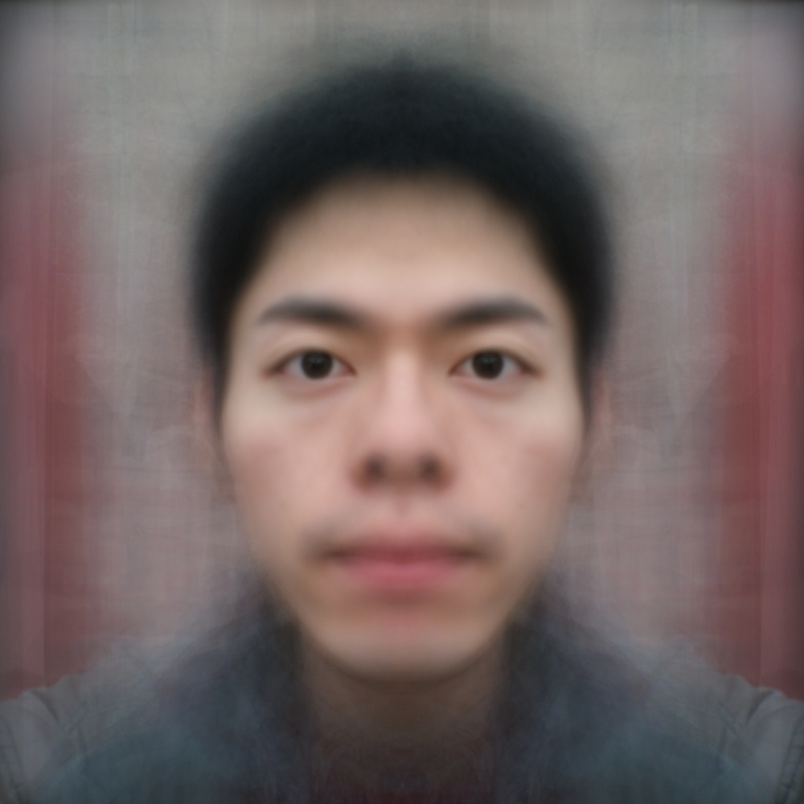
自己平均顔

Slide 3
自己紹介
岩淵勇樹
金沢大学工学部情報システム工学科出身
博士（工学）
面白法人カヤック所属（3年目）
HP: http://butchi.jp/
http://kayac.com/team/iwabuchi-yuki

Slide 4
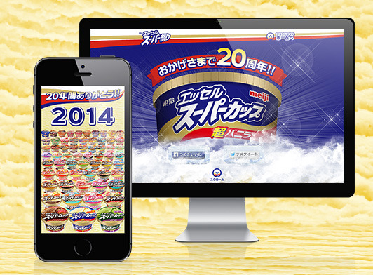
実績紹介
明治エッセルスーパー祭り

Slide 5
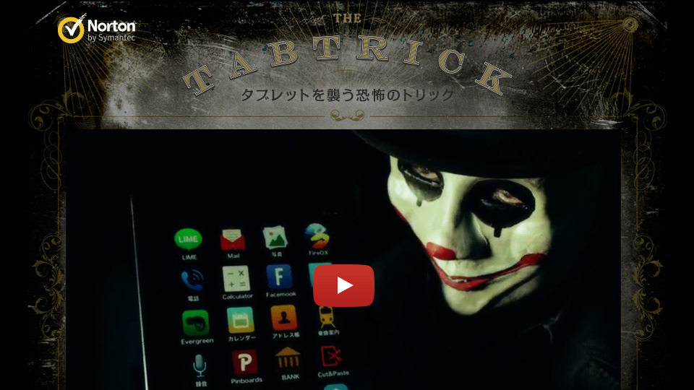
実績紹介
ノートンTABTRICK 恐怖のタブレットマジック

Slide 6
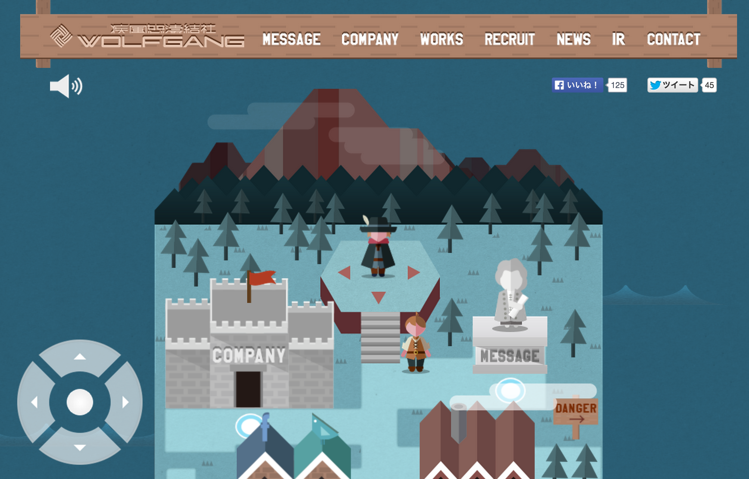
実績紹介
ヴォルフガングコーポレートサイト

Slide 7
興味
画像処理, 曲線, ベクタ画像, アンチエイリアシング,
サンプリング, フーリエ変換, 解析信号, ヒルベルト変換,
数式処理, Mathematica, プロット, 2進数, 記数法, 演算器,
4次元, フラクタル, 再帰曲線, ドラゴン曲線,
黄金比, フィボナッチ数,
哲学, 心理学, 認知科学, 顔,
人工知能, 言語理解,
グラフ理論, 巡回セールスマン問題, コラッツ問題（3n+1問題）,
JSON, XML, MathML, SVG, Jade, Compass, Firefox OS,
デジタルアート, メディアアート,
Flash (ActionScript), Illustrator, Google Web Designer,
テクノ(Electronic), ドラムンベース, IDM, Chiptune

Slide 8
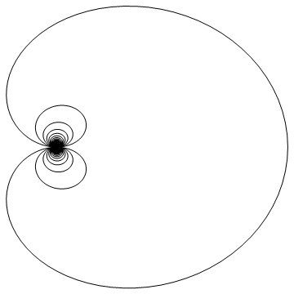
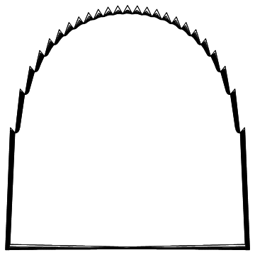
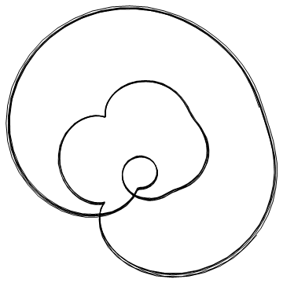
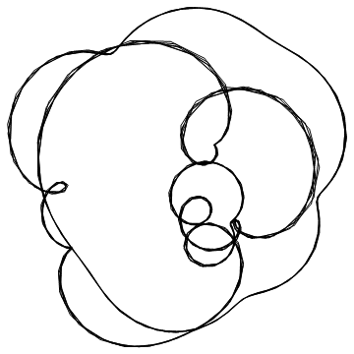
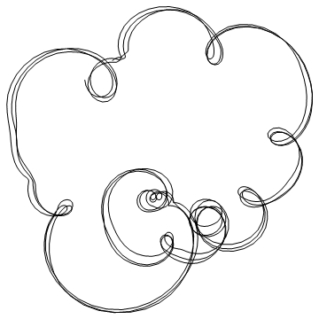
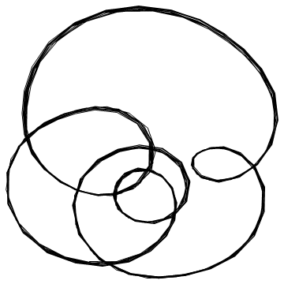
解析信号（音を形にする）
Sinc関数
鋸波
三味線
ハーモニカ
ギター
バイオリン
http://butchi.jp/documents/analytic_signal/

Slide 9
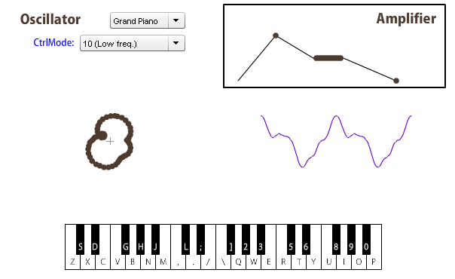
CloSynth
閉曲線を利用した音色操作システムの開発
開発環境: Flash (ActionScript 3.0)
http://butchi.jp/documents/mus85demo/

Slide 10

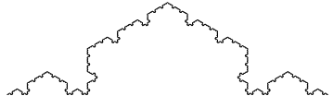

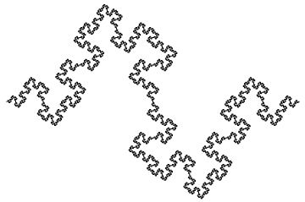

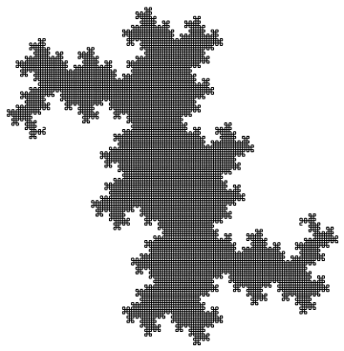
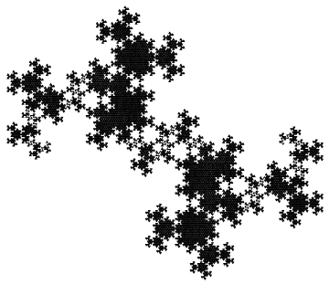
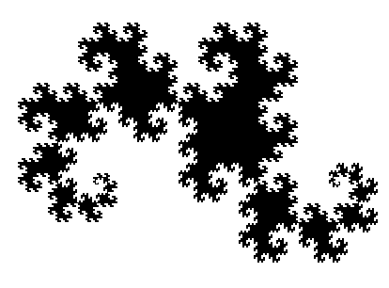
フラクタル
http://butchi.jp/documents/fractal/

Slide 11
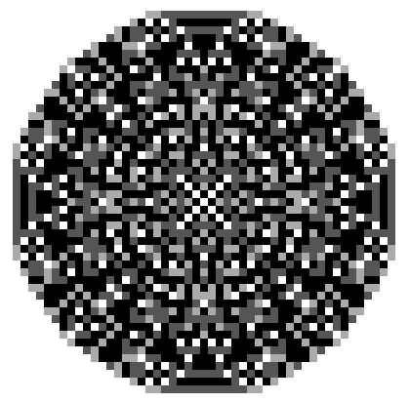
Butchi数
http://butchi.jp/documents/planar_binary/
Notes:
Butchi number: 40000, quatenary tile: 4096

Slide 12
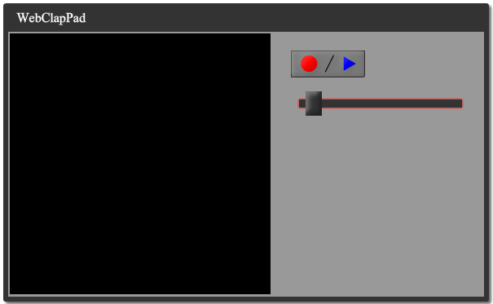
「WebClapPad」
リアルな拍手を実現するシステム
動画再生後やブログパーツへの応用
新しいコミュニケーションツール
http://butchi.jp/documents/webclappad/

Slide 13
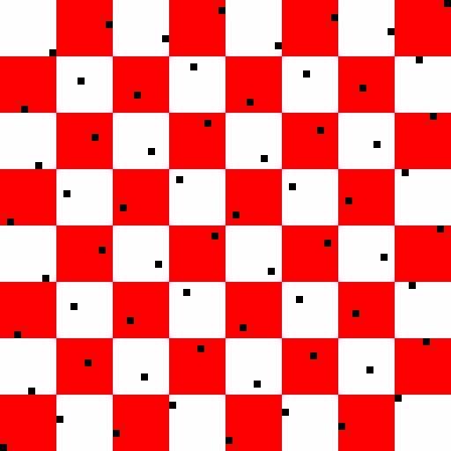
ビット逆転
[セル]
セル [X,Y]の変位(x,y)
x=r_{N}(Y) -2^{N-1}
y=r_{N} (X) -2^{N-1}
7
6
5
3
4
2
1
3
-4
-3
-2
-1
0
1
2
3
-1
2
-2
-3
1
-4
0
セル[101₍₂₎,110₍₂₎]の変位は
(011₍₂₎-100₍₂₎,101₍₂₎-100₍₂₎)
=(111₍₂₎,001₍₂₎)(2の補数表現)
0
1
2
3
4
5
6
7
[セル]

Slide 14
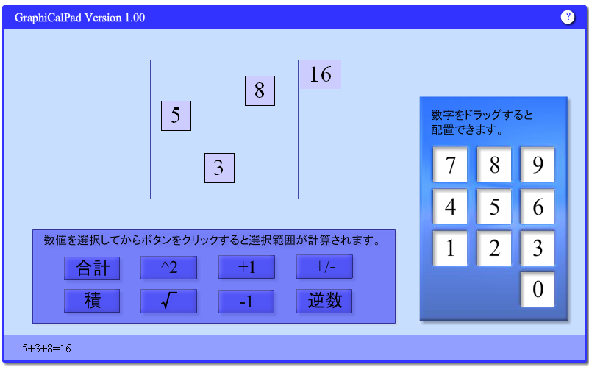
「GraphiCalPad」
学生e-Learning作品コンテスト（IT教育推進プログラム主催）優秀賞受賞
ビジュアルプログラミング環境として再開発中
http://butchi.jp/documents/graphicalpad/

Slide 15
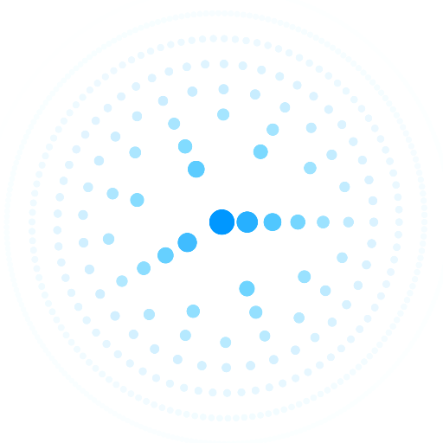

「bion」&「waon」
制作環境:
Mathematica
出展:
2008年度
金沢大学美術部新歓展
音の倍音をモチーフにした作品。
螺旋と放射状の線を組み合わせた座標系を用いている。

